Slide 1
HƯỚNG DẪN VỀ QUY TRÌNH, CÁC NỘI DUNG THỰC HIỆN VỀ KIỂM TRA, GIÁM ĐỊNH, CHỨNG NHẬN ĐỐI VỚI THỰC PHẨM
Trình bày : ĐẶNG THỊ BÙI OANH

Slide 2
GIỚI THIỆU VỀ
TRUNG TÂM KỸ THUẬT 3

Slide 3
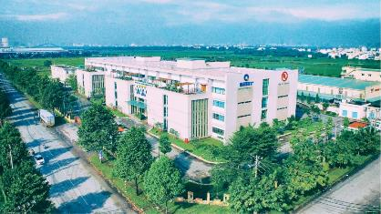
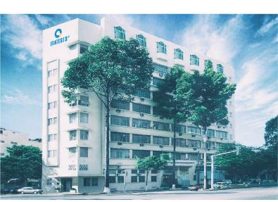
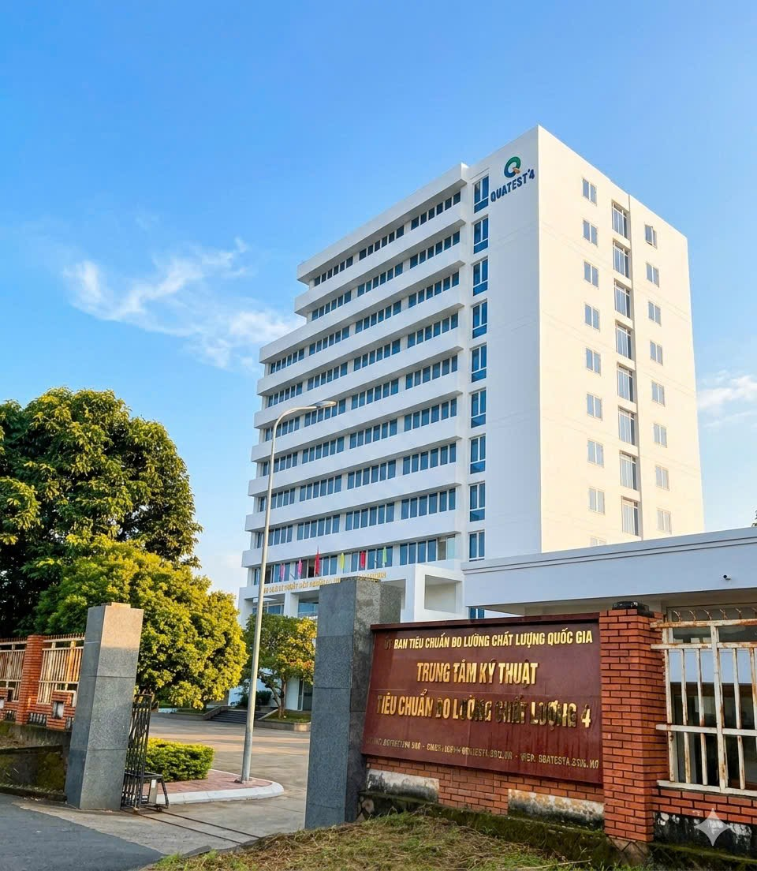
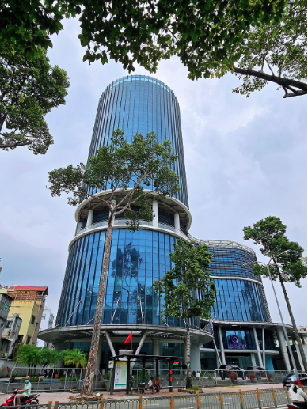
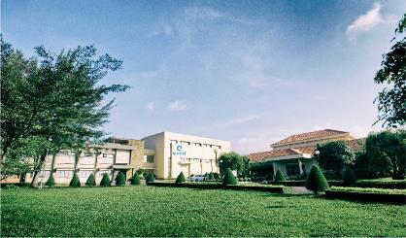

GIỚI THIỆU CHUNG
Trung tâm Kỹ thuật Tiêu chuẩn Đo lường Chất lượng 3 (QUATEST 3) là tổ chức khoa học kỹ thuật trực thuộc Ủy ban Tiêu chuẩn Đo lường Chất lượng Quốc gia - Bộ Khoa học và Công nghệ.
Khu Văn phòng và Phòng Thí nghiệm tại Phường Cát Lái
Trụ sở chính tại 49 Pasteur, phường Sài Gòn, TP.HCM
Chi nhánh tại Đắk Lắk
VP Giao dịch tại 1196 Đường Ba Tháng Hai
QUATEST 3 hiện có hơn 650 CBNV có nhiều kinh nghiệm thực tiễn trong lĩnh vực thử nghiệm, giám định, kiểm tra nhà nước chứng nhận sản phẩm và chứng nhận hệ thống cho các lĩnh vực sản phẩm và dịch vụ theo yêu cầu bắt buộc hoặc tự nguyện từ khách hàng.
Khu thí nghiệm Biên Hòa, phường Trấn Biên, Đồng Nai

Slide 4


SỨ MỆNH
Phục vụ quản lý nhà nước
về Tiêu chuẩn – Đo lường – Chất lượng
Cung cấp dịch vụ bên thứ ba
về chứng nhận sự phù hợp bao gồm thử nghiệm, đo lường, hiệu chuẩn, giám định, chứng nhận sự phù hợp và các dịch vụ liên quan
Tạo điều kiện cho các doanh nghiệp tiếp cận thị trường trong và ngoài nước thông qua năng suất và chất lượng

Slide 5
CÁC DỊCH VỤ CỦA
TRUNG TÂM KỸ THUẬT 3
(QUATEST 3)

Slide 6








LĨNH VỰC KỸ THUẬT
Thử nghiệm
chất lượng và an toàn
sản phẩm hàng hóa
Giám định,
thẩm định kỹ thuật
Chứng nhận
sản phẩm, dịch vụ
Chứng nhận
hệ thống quản lý
Hiệu chuẩn, kiểm định
phương tiện đo
Thử nghiệm thành thạo
và so sánh liên phòng
Dịch vụ hỗ trợ
phòng thí nghiệm
Đào tạo
và cung cấp giải pháp
năng suất – chất lượng

Slide 7












LĨNH VỰC KỸ THUẬT
Các mảng dịch vụ bao gồm
Vật liệu
(Kim loại & Phi kim loại )
Máy móc, thiết bị,
dây chuyền
Thử nghiệm hàn
& không phá hủy (NDT) cấu kiện thép, mối hàn
Hóa chất
(Hóa chất, phân bón, thuốc bảo vệ thực vật)
Sản phẩm hóa dầu
(Xăng, dầu DO, FO, nhớt, Phụ gia...
An toàn thực phẩm
(Chế phẩm, phụ gia thực phẩm, chất tiếp xúc thực phẩm...)
Thủy hải sản, nông sản,
Thức ăn chăn nuôi
Môi trường
(Thử nghiệm, đo đạc, quan trắc)
Vật liệu & cấu kiện xây dựng
Điện – điện tử -
Viễn thông
Hàng tiêu dùng
(Vải, giầy dép, đồ chơi trẻ em, nhựa, đồ gỗ nội thất)
Ứng dụng công nghệ MSMV – GS1

Slide 8
QUY TRÌNH, CÁC NỘI DUNG THỰC HIỆN VỀ KIỂM TRA, GIÁM ĐỊNH, CHỨNG NHẬN ĐỐI VỚI THỰC PHẨM

Slide 9
Các dịch vụ của QUATEST 3 liên quan đến nhóm sản phẩm Thực phẩm
ĐÁNH GIÁ SỰ PHÙ HỢP
Kiểm tra nhà nước thực phẩm nhập khẩu theo chỉ định của các Bộ quản lý chuyên ngành
Chứng nhận hợp quy
Phương thức 1: chứng nhận trên mẫu đại diện
Phương thức 7: chứng nhận trên lô hàng nhập khẩu / sản xuất trong nước
Phương thức 5: chứng nhận trên dây chuyền sản xuất đối với sản phẩm trong nước/ nhập khẩu.
Giám định
    Giám định chất lượng an toàn của lô hàng nhập khẩu / sản xuất trong nước / lô hàng xuất khẩu
    Giám định chất lượng an toàn của mẫu sản phẩm
    Hướng dẫn Doanh nghiệp thủ tục Tự công bố/ Đăng ký bản công bố (bao gồm thử nghiệm, đánh giá sản phẩm và xây dựng Dự thảo Bản tự công bố/ Bản công bố sản phẩm)
THỬ NGHIỆM
Phục vụ quản lý nhà nước
Yêu cầu của cá nhân, tổ chức

Slide 10
Các dịch vụ của QUATEST 3 liên quan đến nhóm sản phẩm Thực phẩm
Kiểm tra nhà nước thực phẩm nhập khẩu (KTNN)
Quatest 3 được chỉ định thực hiện KTNN từ các Bộ quản lý chuyên ngành:
  Bộ Y tế - Quyết định số 1060/QĐ-BYT ngày 02/05/2022
  Bộ Công thương - Quyết định số 514/QĐ-BCT ngày 28/02/2025
Chứng nhận hợp quy
Quatest 3 được công nhận bởi Văn phòng công nhận chất lượng Quốc gia (BOA) đối với tổ
chức chứng nhận sản phẩm với mã số VICAS 004 - PRO
Áp dụng cho các nhóm sản phẩm thuộc 53 Quy chuẩn kỹ thuật quốc gia
Chi phí thực hiện áp dụng đối với từng sản phẩm cụ thể, được báo giá rõ ràng
đến Doanh nghiệp trước khi thực hiện
Thời gian phát hành Chứng nhận hợp quy:
Đối với Phương thức 1 và Phương thức 7: 10-15 ngày làm việc kể từ ngày lấy/ nhận mẫu.
Đối với phương thức 5: Tùy theo sản phẩm, quy trình hồ sơ doanh nghiệp đang có Quatest 3
sẽ thông báo lộ trình thời gian cụ thể đến khách hàng.

Slide 11
Các dịch vụ của QUATEST 3 liên quan đến nhóm sản phẩm Thực phẩm
Chứng nhận hợp quy
Các phương thức chứng nhận hợp quy
Phương thức (PT) | Nội dung chính | Phạm vi đánh giá | Giám sát | Mức độ tin cậy | Ứng dụng
PT1 | Thử nghiệm mẫu điển hình | Mẫu sản phẩm | Không | Thấp | Sản phẩm đơn giản
PT2 | Thử nghiệm mẫu + đánh giá SX + lấy mẫu thị trường | Mẫu + SX | Có | Trung bình | Rủi ro thấp–trung
PT3 | Thử nghiệm mẫu + đánh giá SX + lấy mẫu tại nơi SX | Mẫu + SX | Có | Trung bình–cao | Kiểm soát nội bộ

Slide 12
Các dịch vụ của QUATEST 3 liên quan đến nhóm sản phẩm Thực phẩm
Chứng nhận hợp quy
Các phương thức chứng nhận hợp quy
Phương thức (PT) | Nội dung chính | Phạm vi đánh giá | Giám sát | Mức độ tin cậy | Ứng dụng
PT4 | Như PT3 + thị trường | Mẫu + SX | Có | Cao | Rủi ro cao
PT5 | Linh hoạt nơi SX hoặc thị trường | Mẫu + SX | Có | Cao | Tối ưu chi phí
PT6 | Đánh giá hệ thống quản lý | Hệ thống | Có | Rất cao | DN có hệ thống quản lý chất lượng
PT7 | Đánh giá theo lô | Lô hàng | Không | Trung bình | Hàng nhập khẩu

Slide 13
Các dịch vụ của QUATEST 3 liên quan đến nhóm sản phẩm Thực phẩm
Giám định
Lô hàng NHẬP KHẨU, lô hàng SẢN XUẤT TRONG NƯỚC
Nội dung giám định | Cơ sở đánh giá | Loại giấy cấp
Giám định chất lượng, an toàn của lô hàng, theo yêu cầu của cơ quan quản lý nhà nước hoặc theo yêu cầu của Doanh nghiệp | Hồ sơ công bố của sản phẩm Quy định, tiêu chuẩn kỹ thuật hiện hành của Việt Nam và quốc tế liên quan đến sản phẩm Tiêu chuẩn của nhà sản xuất Quy định về ghi nhãn hàng hoá,… | Thông báo kết quả giám định

Slide 14
Các dịch vụ của QUATEST 3 liên quan đến nhóm sản phẩm Thực phẩm
Giám định
Lô hàng XUẤT KHẨU
Nội dung giám định | Cơ sở đánh giá | Loại giấy cấp
Giám định chất lượng, an toàn của lô hàng, theo yêu cầu của Doanh nghiệp xuất khẩu | Hồ sơ công bố của sản phẩm Quy định, tiêu chuẩn kỹ thuật hiện hành của nước nhập khẩu, của quốc tế (Codex, FDA, …) hoặc của Việt Nam liên quan đến sản phẩm. Tiêu chuẩn của nhà sản xuất | Certificate of analysis Certificate of quality Certificate of inspection Certificate of radioactivity ....................

Slide 15
Các dịch vụ của QUATEST 3 liên quan đến nhóm sản phẩm Thực phẩm
Giám định
Đánh giá an toàn sản phẩm và hướng dẫn xây dựng Hồ sơ công bố
Mục đích của QUATEST 3:
  Giúp Doanh nghiệp xác định sản phẩm an toàn trước khi quyết định nhập khẩu và/hoặc đưa sản phẩm lưu thông trên thị trường
  Hỗ trợ các Doanh nghiệp sản xuất trong nước đánh giá và cải thiện chất lượng, an toàn sản phẩm trong quá trình nghiên cứu đưa sản phẩm ra thị trường
  Hướng dẫn Doanh nghiệp hiểu các văn bản, quy định, các thủ tục thực hiện khi sản xuất, kinh doanh sản phẩm tại thị trường Việt Nam
Chi phí thực hiện gồm: tùy theo các chỉ tiêu thử nghiệm đối với từng sản phẩm
Thời gian thực hiện: 10 - 15 ngày làm việc (tuỳ theo yêu cầu kỹ thuật của mỗi mẫu giám định)

Slide 16
Các dịch vụ của QUATEST 3 liên quan đến nhóm sản phẩm Thực phẩm
Đánh giá an toàn sản phẩm và hướng dẫn xây dựng Hồ sơ công bố
Nội dung thực hiện:
Phân loại nhóm sản phẩm dựa trên phân tích thành phần, bản chất, công dụng của sản phẩm
Xác định đúng sản phẩm thuộc đối tượng Tự công bố hay Đăng ký bản công bố và hướng dẫn Doanh nghiệp thực hiện đúng quy định.
Áp dụng hợp lý các quy chuẩn, tiêu chuẩn kỹ thuật liên quan đến sản phẩm cần công bố
Xác định các chỉ tiêu an toàn của sản phẩm dựa trên nguyên tắc quản lý rủi ro và phân tích mối nguy của từng sản phẩm;
Thử nghiệm và đánh giá các chỉ tiêu an toàn theo quy định
Xây dựng dự thảo Bản tự công bố hoặc Bản công bố cho từng sản phẩm

Slide 17
LIÊN HỆ
Phòng Dịch vụ Khách hàng (Đăng ký thực hiện hoạt động Kiểm tra, Kiểm định, Giám định/ Đánh giá, Chứng nhận)
1. Ông Trần Vinh – Trưởng Bộ phận Tiếp nhận – Trả kết quả (Hồ sơ giấy và qua Cơ chế Một cửa quốc gia)
Email: qn@quatest3.com.vn. DĐ: 0906. 880 639 – 0776.679 686
2. Ông Nguyễn Duy Khanh – Trưởng Bộ phận Báo giá – Hợp đồng – CSKH
Email: qn@quatest3.com.vn. DĐ: 0976. 886 898
Liên hệ chung về phối hợp/ hợp tác đối với hoạt động đánh giá sự phù hợp (Kiểm tra, Kiểm định, Giám định, Chứng nhận,…)
Ông Thạch Hữu Nghĩa – PTP. Phòng Dịch vụ Khách hàng
Email: qn@quatest3.com.vn. DĐ: 0908.100 978

Slide 18
LIÊN HỆ
Lĩnh vực kiểm tra, giám định, chứng nhận đối với Thực phẩm, Thức ăn chăn nuôi, Thủy sản
1. Ông Nguyễn Ngọc Anh Toàn – Phụ trách Phòng Nghiệp vụ 3
Email: n3@quatest3.com.vn. DĐ: 0908.025 662
2. Bà Đặng Thị Bùi Oanh – Trưởng nhóm Thực phẩm, phụ trách chất lượng – Phòng Nghiệp vụ 3
Email: n3@quatest3.com.vn. DĐ: 0909.390 656
Lĩnh vực Thử nghiệm thực phẩm
Ông Nguyễn Thành Công – Trưởng phòng PTN Thực phẩm
Email: tp@quatest3.com.vn. DĐ: 0907.619919
Ông Nguyễn Hữu Tín – Phó phòng PTN Thực phẩm
Email: tp@quatest3.com.vn. DĐ: 0903.919364

Slide 19




LIÊN HỆ
TRỤ SỞ CHÍNH (VĂN PHÒNG GIAO DỊCH KIỂM TRA, GIÁM ĐỊNH, CHỨNG NHẬN)
49 Pasteur, Phường Sài Gòn, TP. Hồ Chí Minh
028 3829 4274 - Ext: 1302, 1322
qn@quatest3.com.vn
www.quatest3.com.vn
VĂN PHÒNG GIAO DỊCH (NHẬN MẪU THỬ NGHIỆM, HIỆU CHUẨN, ĐO LƯỜNG)
1196 Ba Tháng Hai, phường Bình Thới, TP. Hồ Chí Minh
028 3829 4274 Ext: 5100
dh.q5@quatest3.com.vn
KHU VĂN PHÒNG & PHÒNG THÍ NGHIỆM QUATEST 3
Lô C5, đường D1, KCN Cát Lái, phường Cát Lái, Tp. Hồ Chí Minh
028 3829 4274 Ext: 2100
dh.q2@quatest3.com.vn
CHI NHÁNH DAKLAK
Khối 8, phường Tân An, tỉnh Đắk Lắk
0262 3796999
028 3829 3012
dl@quatest3.com.vn

Slide 20
CHÂN THÀNH CẢM ƠN

